Slide 1
Обучение ранжированию в информационном поиске
Learning to rank

Slide 2
Машинное обучение для ранжирования поисковой выдачи
Факторы для упорядочения поисковой выдачи:
  разные виды tf.idf, близость, pagerank и др.
Методы машинного обучения: Наивный Байес, SVM, kNN
  «оптимальное» комбинирование имеющихся факторов
Почему бы не использовать машинное обучение для улучшения ранжирования
  Learning to rank

Slide 3
Большое количество признаков в современных поисковых системах
Особенно в интернет-поиске
  Частотность слов в тексте ссылки
  Написаны ли слова запроса цветом фона
  Количество картинок на странице
  Количество исходящих ссылок на странице
  PageRank страницы
  Длина URL
  Длина страницы
  Насколько давно существует страница
  The New York Times (2008-06-03):
  Цитирует Amit Singhal, который сказал что Гугл использует 200 признаков

Slide 4
134 признака от Microsoft Research,
16 июня 2010
http://research.microsoft.com/en-us/projects/mslr/feature.aspx
Zones: body, anchor, title, url, whole document
Features: query term number, query term ratio, stream length,
idf, sum of term frequency, min of term frequency, max of term
frequency, mean of term frequency, variance of term frequency,
sum of stream length normalized term frequency, min of stream
length normalized term frequency, max of stream length
normalized term frequency, mean of stream length normalized term
frequency, variance of stream length normalized term frequency,
sum of tf*idf, min of tf*idf, max of tf*idf, mean of tf*idf, variance
of tf*idf, boolean model, vector space model, BM25, LMIR.ABS,
LMIR.DIR, LMIR.JM, number of slash in url, length of url, inlink
number, outlink number, PageRank, SiteRank, QualityScore,
QualityScore2, query-url click count, url click count, url dwell time.

Slide 5
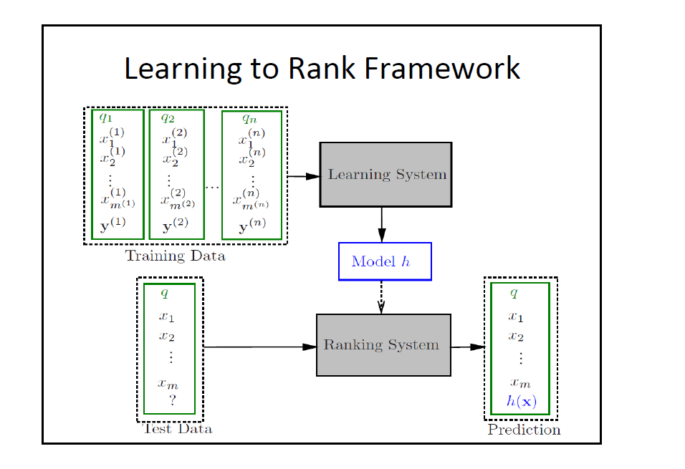

Slide 6
Пример-1. Обучение весов, соответствующих зонам документов
Пусть в коллекции есть три зоны: автор заголовок, тело
Взвешивание зон: три веса
Не все зоны одинаково важны, например:
  g1 (автор)=0.2, g2 (заголовок)=0.3, g3(тело)=0.5
Термин в заголовке и теле: - вес 0.8

Slide 7
Обучение весов, соотв. зонам документа. Общая постановка задачи
Даны: запрос q и документ d
Задача: посчитать вес w сходства (из сегмента [0,1]) для пары (q, d),
  Пусть документ имеет l зон
  Пусть веса зон g₁, ..., g_{l} ∈ [0, 1], так что Σ g_{i}=1
  Для 1 ≤ i ≤ l , Пусть s_{i} - это булева величина соответствия (несоответствия) между запросом q и the i^{th} зоной
Тогда
  W _{d,q}= Σg_{i}s_{i}
  Нужно поставить задачу оптимизации

Slide 8
Простой случай: две зоны
  Зоны: заголовок текста, тело текста
  Тогда формула вычисления веса может быть записана так:
  score(d, q) = g ・ s_{T} (d, q) + (1 − g) ・ s_{B}(d, q)

Slide 9
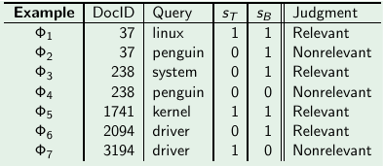
Обучение весов: определение g на основе обучающих данных
Пример
  Обучающие примеры: тройки Ф_{j} = (d_{j} , q_{j} , r (d_{j} , q_{j} ))
  Для данного обучающего документа d_{j} и данного обучающего запроса q_{j} человек должен проставить оценку r (d_{j} , q_{j} ) (релевантный или нерелевантный)

Slide 10
Обучение весов: определение g на основе обучающих данных
Пример
  Для каждого обучающего примера мы имеем Булевские значения соответствий по зонам s_{T} (d_{j}, q_{j}) и s_{B}(d_{j}, q_{j}), которые используется для вычисления веса
  score(d_{j}, q_{j}) = g ・ s_{T} (d_{j}, q_{j}) + (1 − g) ・ s_{B}(d_{j}, q_{j}) (4)

Slide 11

Обучение весов
  Нужно сравнить вычисленные веса score (score(dj , qj )) с человеческими оценками для этой же пары документов (dj , qj )
    Оценки релевантности представляются как 1, если документ оценен как релевантный, и 0, если документ оценен как нерелевантный
    Определим функцию потерь для коэффициента g
  ϵ(g,Ф_{j} ) = (r (d_{j} , q_{j} ) − score(d_{j} , q_{j} ))²
  Тогда общая оценка потерь на обучающем множестве будет
  ϵ (g,Ф_{j})
  Таким образом, нужно найти значение константы g, которая минимизирует общие потери (ошибки) на обучающем множестве

Slide 12

Задание: найти g, который минимизирует общую ошибку
Training example
  Введем значения: релевантный - 1, нерелевантный - 0
  Вычисляем вес:
  score(d_{j}, q_{j}) = g ・ s_{T} ( d_{j}, q_{j} ) + (1 − g ) ・ s_{B}( d_{j}, q_{j} )
  Считаем ошибку: _{j} ϵ ( g,Ф_{j} ), где
  ϵ ( g,Ф_{j} ) = ( r ( d_{j} , q_{j} ) − score ( d_{j} , q_{j} ))²
  Находим значение g, которое минимизирует глобальную ошибку

Slide 13
Решение к заданию
  Вычисляем вес score(d_{j} , q_{j} ):
  score(d₁, q₁) = g ・ 1 + (1 − g) ・ 1 = g + 1 − g = 1
  score(d₂, q₂) = g ・ 0 + (1 − g) ・ 1 = 0 + 1 − g = 1 − g
  score(d₃, q₃) = g ・ 0 + (1 − g) ・ 1 = 0 + 1 − g = 1 − g
  score(d₄, q₄) = g ・ 0 + (1 − g) ・ 0 = 0 + 0 = 0
  score(d₅, q₅) = g ・ 1 + (1 − g) ・ 1 = g + 1 − g = 1
  score(d₆, q₆) = g ・ 0 + (1 − g) ・ 1 = 0 + 1 − g = 1 − g
  score(d₇, q₇) = g ・ 1 + (1 − g) ・ 0 = g + 0 = g
  Считаем общую ошибку ϵ_{i} ( g,Ф_{j} )
  (1− 1)² +(0− 1+g)² +(1− 1+g)² +(0 −0)² +(1 −1)² +
  (1 − 1 + g)² + (0 − g)²
  Выбираем g, которое минимизирует общую ошибку

Slide 14
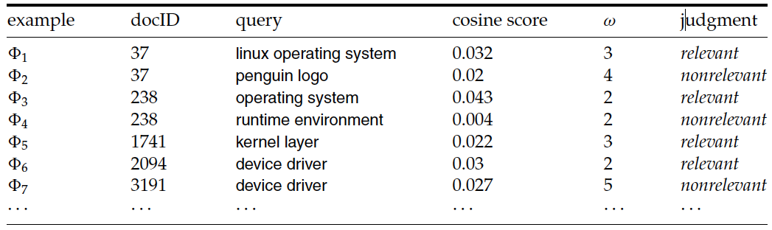
Пример-2
Рассмотрим задачу учета косинусной меры близости и размера минимального окна
Пусть релевантность бинарная: релевантный/нерелевантный
Пусть есть два признака
  Косинусная близость (cosine score)
  Размер минимального окна (w)

Slide 15
Пример-2 продолжение
Пусть опять
Линейный классификатор
Score (d,q)=score(cos, w)=a*cos+b*w+c
Если использовать линейную регрессию, то функция потерь – обычно квдратичная разница значения score от правильного значения.

Slide 16
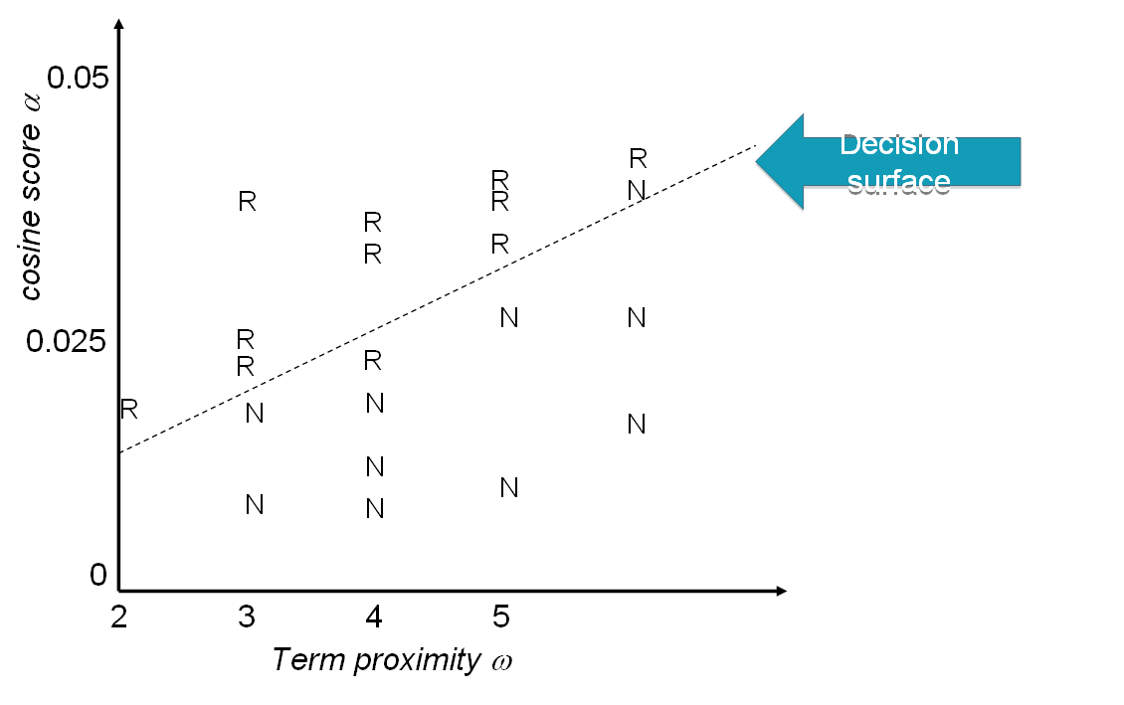
Линейный классификатор для ранжирования

Slide 17
SVM классификатор для информационного поиска
[Nallapati 2004]
Пусть g(r|d,q) = w•f(d,q) + b
Обучение SVM:
  g(r|d,q) ≤ −1 – документ нерелевантен
  g(r|d,q) ≥ 1 – документ релевантен
Признаки
    Не слова с весами, а суммированные характеристики, например, суммированный tf всех слов запроса в данном документе
Несбалансированные данные
  Может быть построен тривиальный классификатор, считающий все документы – нерелевантными
  Процедура Undersampling – случайный отбор нерелевантных документов в обучающую выборку

Slide 18
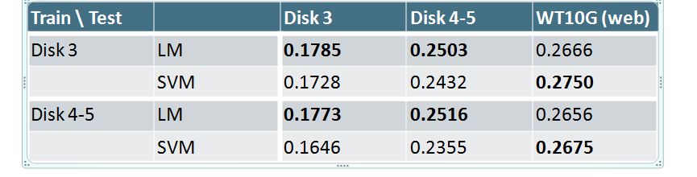
SVM для информационного поиска: эксперименты
4 набора данных TREC
Сравнение с открытой системой Lemur, основанной на языковой модели
6 признаков: варианты tf, idf, tf.idf
Результаты SVM часто хуже, чем языковая модель. Если лучше, то ненамного

Slide 19
SVM для информационного поиска
Но легко добавлять много разных признаков
Поиск по веб коллекции WT10G
  Задача поиска домашней страницы
  LM - 52%
  SVM с признаками частот - 58%
  SVM c дополнительными признаками:
    длина URL
    признаками входящих ссылок
  78%

Slide 20
Обучение ранжированию
Ставить задачу информационного поиска как задачу классификации не очень правильно – важно ранжирование документов
Можно ставить как задачу регрессии
  В задаче регрессии нужно предсказывать реальные значение какого-то параметра
Задача информационного поиска – это задача порядковой регрессии (Ordinal regression)
  Задача правильного упорядочивания документов

Slide 21
Основные подходы к обучению ранжированию
Pointwise
  задача найти границы разграничения оценок релевантности
Pairwise
  Задача правильно расположить пары документов
  Релевантный документ должен встретиться раньше
Listwise
  «Правильное» расположение совокупности документов

Slide 22
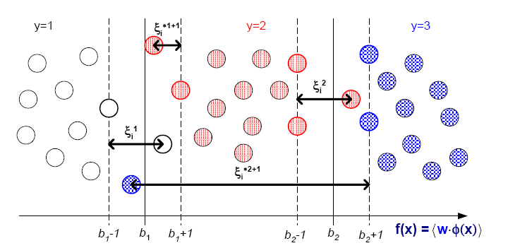
Обучение Point-wise
Цель – найти порог, который отделяет каждый ранг

Slide 23
Проблемы Point-wise подхода
Не столько важна конкретная разделяющая плоскость между уровнями релевантность, сколько правильная упорядоченность документов

Slide 24
Pair-wise learning
Вход: пары документов для запроса
Выход: нужно выдать расположение между этими документами: какой более релевантен
Это преобразует задачу упорядочивания в задачу классификации
Нужно построить ранжирующую функцию
c_{i} > c_{k} iff f(ψ_{i}) > f(ψ_{k})
Предполагаем, что f – линейная функция
f(ψ_{i}) = w•ψ_{i}

Slide 25
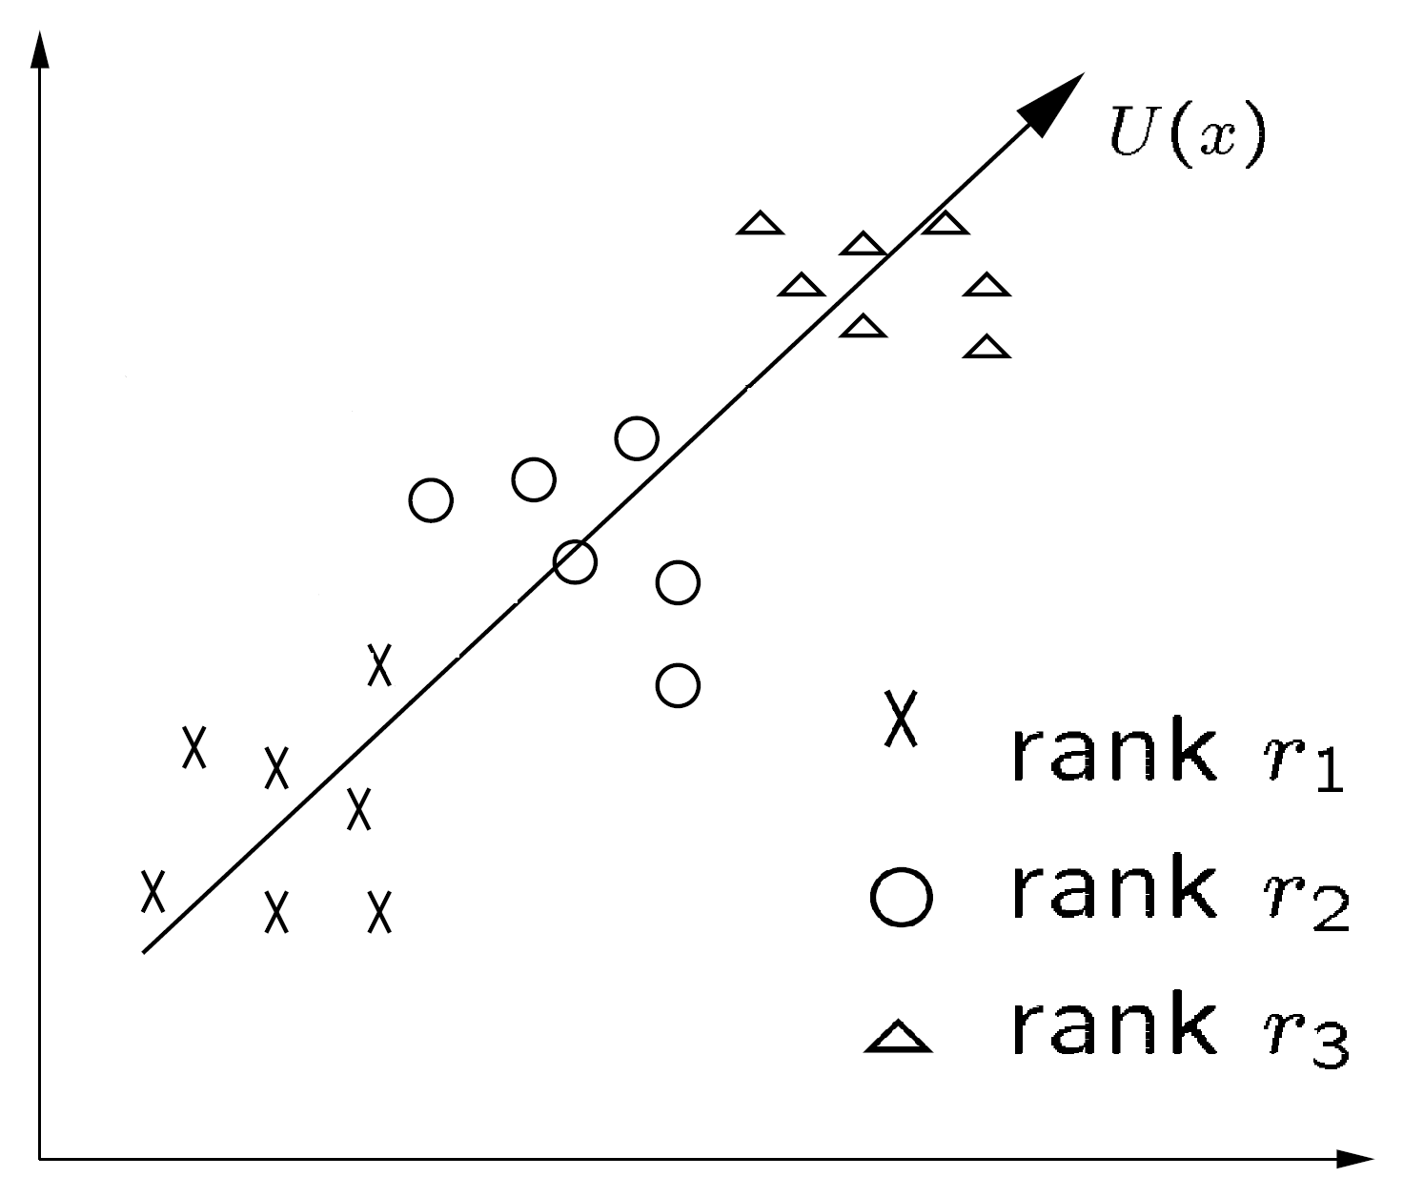
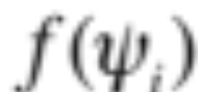
The Ranking SVM
[Herbrich et al. 1999, 2000; Joachims et al. 2002]
Sec. 15.4.2
Ранжирующая модель: f(ψ_{i})

Slide 26
The Ranking SVM
[Herbrich et al. 1999, 2000; Joachims et al. 2002]
Sec. 15.4.2
Комбинируя два соотношеия:
c_{i} > c_{k} iff w•(ψ_{i} − ψ_{k}) > 0
Тогда можно создать новое пространство примеров из таких пар:
Φ_{u} = Φ(d_{i}, d_{j}, q) = ψ_{i} − ψ_{k}
z_{u} = +1, 0, −1 as c_{i} >,=,< c_{k}
На основе обучающих данных S = {Φ_{u}}, обучаем обычный SVM
Notes:
Don’t learn from draws.
Each example appears twice, one in each direction, so you only need to use one.

Slide 27
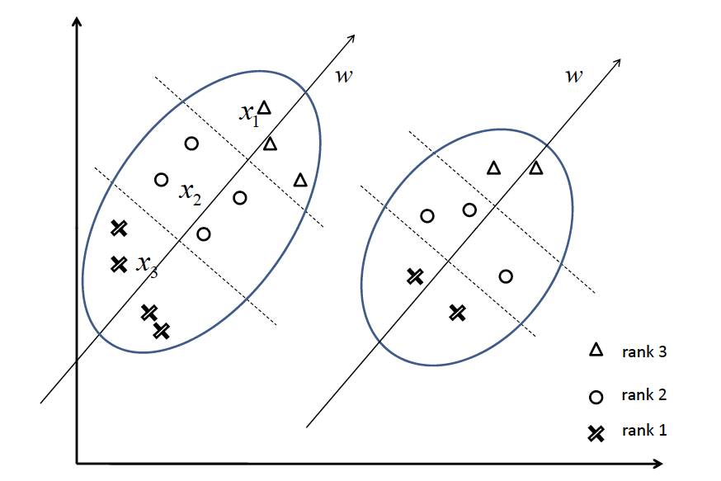
Два запроса в исходном пространстве

Slide 28
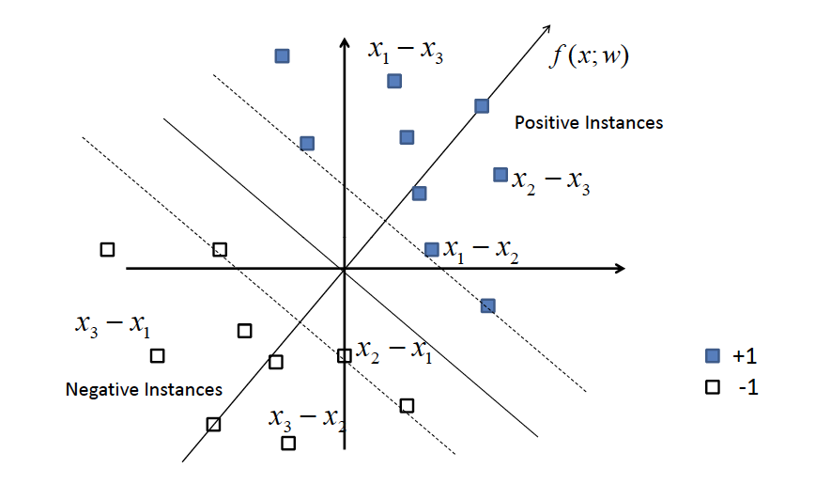
Два запроса в пространстве пар

Slide 29
Проблемы подходов
(point-wise и pair-wise)
Не различают позиции документов, а именно большую важность нахождения релевантных документах на первых позициях в выдаче
Наборы релевантных документов для запросов могут быть очень различны: запросы с большим количеством релевантных документов могут получить приоритет

Slide 30
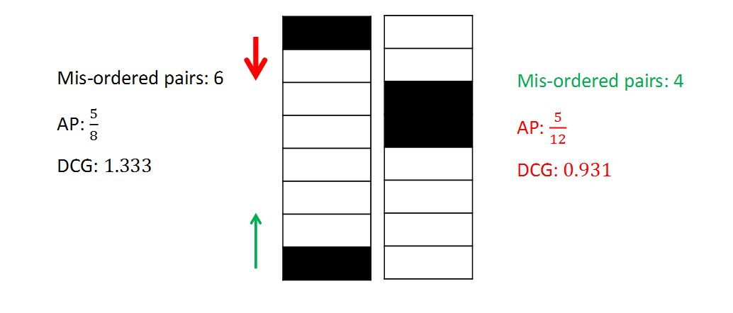
LambdaRank
Неправильно стоящие пары не одинаково важны
Эта важность зависит от их вклада в меры качества

Slide 31
Подходы listwise
1) Прямая оптимизация мер качества поиска типа NDCG или MAP (средняя точность)
  Проблема: эти меры не являются непрерывными и дифференцируемыми
2) Минимизация потерь на основе перестановок

Slide 32
1. Оптимизация мер качества.
Преодоление проблем
«Смягчить» (приблизить) меру так, чтобы она была гладкой и дифференцируемой
  SoftRank – soft NDCG
Оптимизировать гладкую и дифференцируемую верхнюю границу меры качества
  SVM-MAP

Slide 33
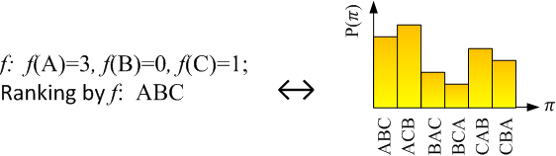
2. Перестановки
Как представлять упорядоченный список
Решение
  Ранжированный список ⬄распределение вероятностей перестановок
  f – это оценка релевантности документа

Slide 34

Модель Luce-Plackett: Определение вероятности перестановки
Вероятность перестановки

Slide 35
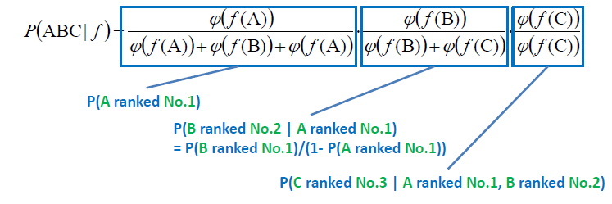
Модель Luce-Plackett: Пример
Распределение вероятностей непрерывно и дифференцируемо

Slide 36
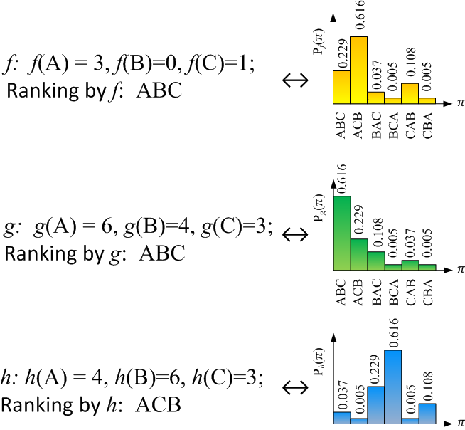
Расстояние между ранжированными списками
Используется
KL – диверген
ция для измере
ния различий
между списками
Dis (f,g)=0.46
Dis (g,h)=2.56

Slide 37


KL-дивергенция.
Сравнение распределений
Дискретное распределение
Непрерывное распределение

Slide 38
Коллекция Letor для тестирования обучения ранжированию
Miscrosoft Research Asia
Открытая коллекция с набором посчитанных признаков
OHSUMED – подколлекция Medline для информ. Поиска
  350 тысяч статей,
  106 запросов
  16400 пар запрос-документ
  Релевантность: релевантно, частично релевантно, нерелевантно
TREC GOV коллекция
  1 млн. веб страниц, 125 запросов
  http://research.microsoft.com/users/LETOR

Slide 39
MatrixNet от Яндекса
http://www.pixelplus.ru/images/outside/Algoritm_MatrixNet_Gulin.pdf
http://romip.ru/russir2009/slides/yandex/lecture.pdf

Slide 40
Алгоритм MatrixNet
Подход listwise
Использование перестановок и модели Luce-Plackett
Целевая функция релевантности pfound
Метод похож на gradient boosting
  набор слабых классификаторов (weak learners) в форме деревьев решений с заданной глубиной k (k=6, 10)
  Oblivious trees – на каждом уровне идет проверка по одному и тому же атрибуту

Slide 41
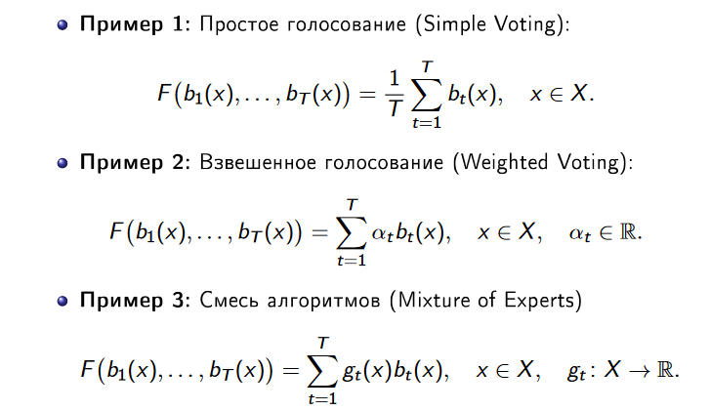
Простые комбинации классификаторов

Slide 42
Комбинации классификаторов одного типа
Предполагается, что базовые однотипные классификаторы могут быть не очень качественные (weak learners), но их комбинация может дать улучшение
  Bagging: создает пересекающиеся случайные подмножества обучающей выборки и обучает соотв. классификаторы
  Бустинг (boosting): создает классификаторы итеративно, увеличивая веса неправильно классифицированных примеров
  Оба метода часто строятся на основе деревьев решений

Slide 43
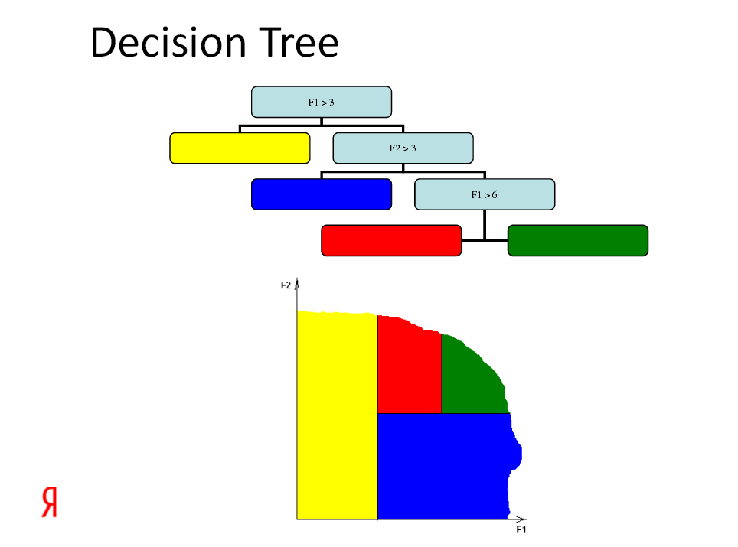

Slide 44
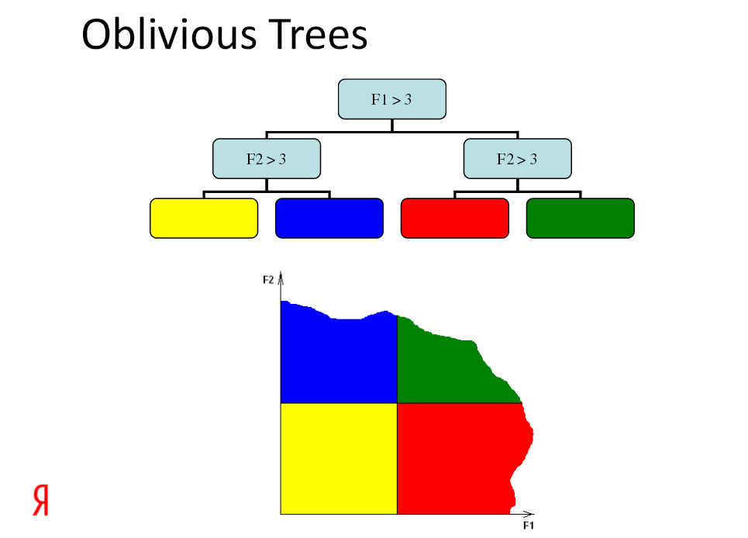

Slide 45
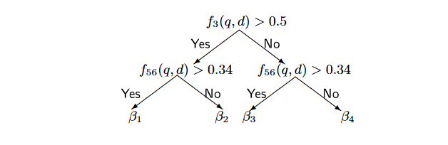
MatrixNet: слабые классификаторы: oblivious trees

Slide 46
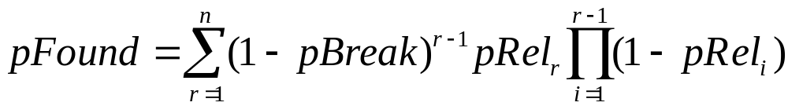
Yandex MatrixNet
Оптимизируется метрика pfound (c 2007 года)
Pfound – вероятность найти релевантный ответ
Pbreak – вероятность уйти из поиска на каждой позиции
Prel – релевантность документа на каждой позиции

Slide 47
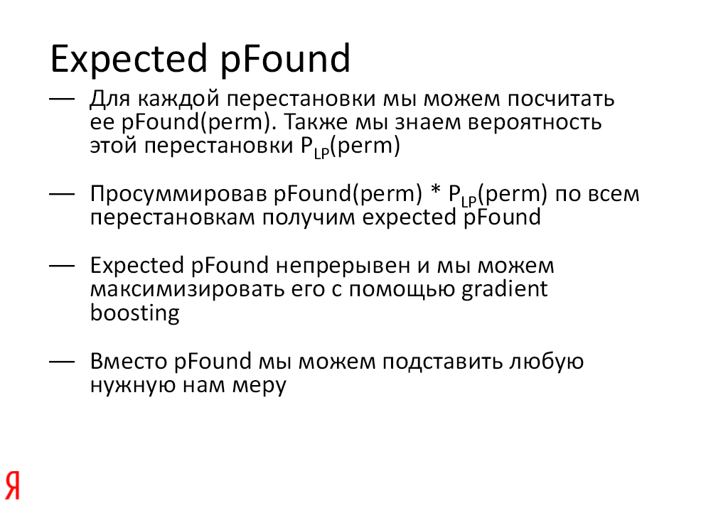

Slide 48
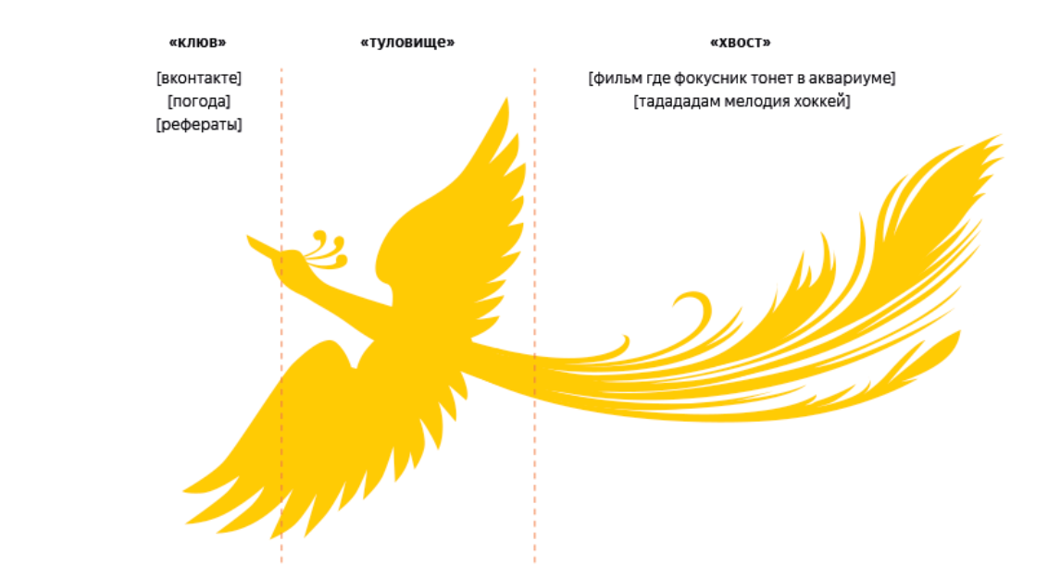
Яндекс: новые признаки
Качество поиска

Slide 49
Запросы из хвоста
Запросы из хвоста
  часто уникальные
  В совокупности составляют высокую долю всех запросов
  Качество поиска значительно хуже
  Нет кликов пользователей, нет разметки оценщиков
Примеры
  школьники: дорогой яндекс посоветуй пожалуйста новые интересные игры про фей для плантика
  поиск по эпизоду: фильм про человека который выращивал картошку на другой планете («Марсианин»)

Slide 50
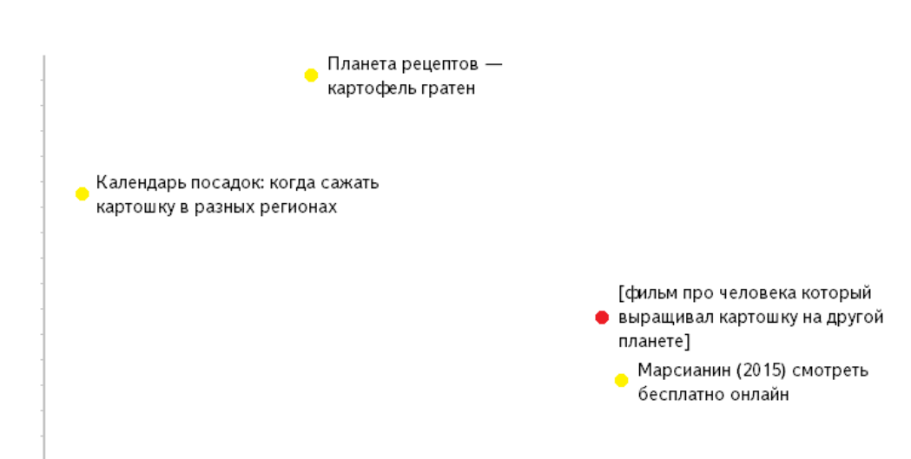
Нейронные сети
Представление документа в виде вектора низкой размерности (300)

Slide 51
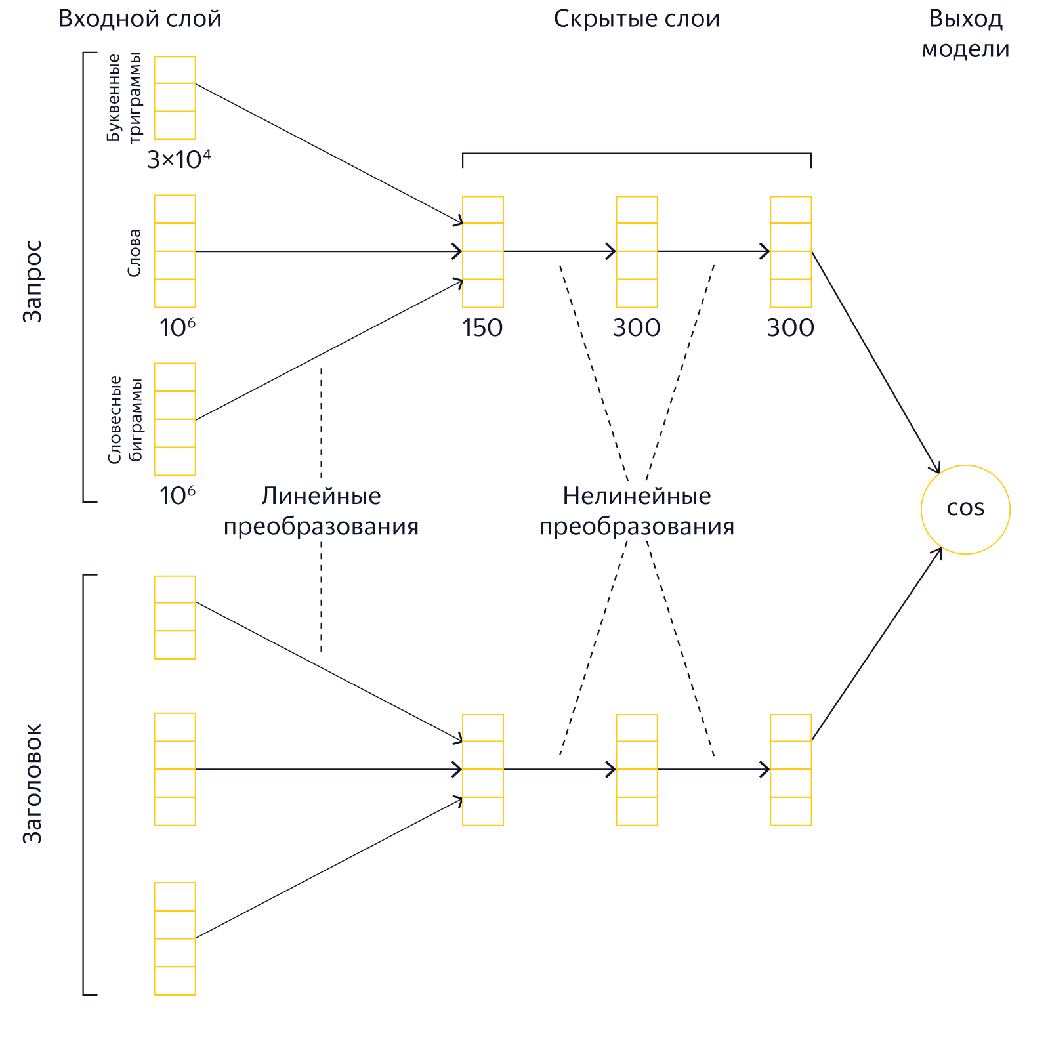
Сходство векторов в векторном пространстве на основе нейронной сети (DSSM) : один из признаков в MatrixNet

Slide 52
Заключение
Современное состояние информационного поиска:
  подход Learning to rank
Три основных подхода
  Point-wise: задача классификации по уровням релевантности
  Pair-wise: задача классификации на три класса: какой документ должен быть впереди
  List-wise: сравнение выдач с помощью
Подход Яндекса
  List-wise

